Slide 1
Registro Vacunas
Covid-19
Integrantes: Aguirre Angel, Castillo Joel, Castro Bryan, Oviedo Steven

Slide 2

Introducción
En el presente proyecto se tendrá en cuenta la situación actual que afecta a la población mundial, que es la pandemia del covid-19 la cual provocó varios estragos en la salud de las personas y en la economía mundial lo que provocó que varios laboratorios productores de vacunas en el mundo aunando esfuerzos para la creación de una vacuna que permita la inmunización de la población (Organización Mundial de la Salud ,2019).
Debido a la gran demanda que tiene la vacuna no dan a basto con la producción de las mismas, produciendo así que las vacunas producidas no sean suficientes , además de que en varios de los países existen altos índices de corrupción, los cuales tomaron como pretexto la pandemia para aprovecharse y generar ingresos extras para ellos
Motivo por el cual nos lleva al planteamiento de este proyecto ya que al generar y llevar un registro de las vacunas de las zonas rurales en este caso de Quito, se podría aminorar el mal uso y pérdidas de las vacunas adquiridas por el gobierno llevándolo en paralelo con la información proporcionada por el Ministerio de Salud Pública (MSP)

Slide 3
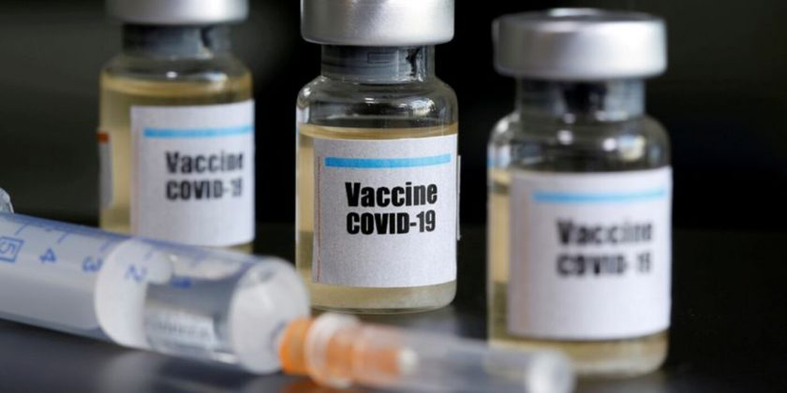
Formulación del problema
El centro de salud requiere un sistema de registro para evitar posibles equivocaciones con la aplicación de las dosis, además que permita agregar nuevos pacientes que se han aplicado la vacuna, para lo cual se ha decidido realizar una aplicación de escritorio, en conjunto al personal del centro de salud el cual se encargará de establecer los requerimientos del sistema que en general se encargará de optimizar el registro de pacientes que se han aplicado la vacuna y que permitirá al paciente y al médico identificar cual es el tipo de vacuna suministrada y las dosis de la misma.

Slide 4
Justificación
El propósito de este proyecto es mejorar la eficiencia con la cual las vacunas son controladas la aplicacion de las dosis, teniendo en cuenta varios aspectos. Unos de los principales son la crisis sanitaria del país y la corrupción que existe en los altos mandos de la mayoría de instituciones públicas (Ministerios de Salud Pública), ya que con el registro de la aplicación de las vacunas se puede evitar confusiones con las dosis usadas , además de evitar pérdidas en las vacunas por diferentes factores.

Slide 5
Objetivo General
Desarrollar una aplicación de escritorio ,haciendo uso de una metodología ágil SCRUM, que se encargará de llevar un registro de todas las dosis de las vacunas aplicadas en las zonas rurales de Quito.

Slide 6
Objetivos Especificos
01
02
03
Identificar los requisitos funcionales y no funcionales para el sistema en cuestión
Contrastar la información obtenida sobre la aplicación de las vacunas con la del MSP
Realizar casos de prueba y reporte de errores

Slide 7
Alcance
La aplicación de escritorio contará con la información detallada de las vacunas como: nombre ,laboratorio productor,tiempo máximo de espera para su complemento, porcentaje de efectividad .
La aplicación emitirá reportes con la cantidad de vacunas en reserva y la cantidad de las vacunas que fueron aplicadas con sus respectivos límites de tiempo para la aplicación de su complemento
La aplicación contará con la funcionalidad de presentar al doctor la cantidad de inoculados por jornada y el tiempo máximo de espera para la aplicación del complemento de la vacuna

Slide 8
METODOLOGIA MARCO DE TRABAJO (2H)
How Much-Cuánto?
How-Cómo?
El proyecto que se va a realizar, no tendrá ningún costo en cuanto a software, ya que se utilizaran herramientas gratuitas, en cuanto a hardware solo es necesario que el equipo esté conectado a internet.
Mediante un levantamiento de requisitos que permita identificar los procesos involucrados para desarrollarlos con los principios de la metodología SCRUM

Slide 9
METODOLOGIA MARCO DE TRABAJO (5W)
What-Qué?
When-Cuándo?
01
02
Desarrollar una aplicación de escritorio que permita el registro de pacientes y el control de vacunas suministradas
El desarrollo del proyecto se llevará a cabo desde el 5 de junio hasta el 2 de septiembre del 2021
Why-Para qué?
Where-Dónde?
03
04
Optimizar y agilizar los procesos y reducir los errores que puedan cometer el personal médico, además de mantener bajo control el registro de personas vacunadas.
El desarrollo de la aplicación será realizada en conjunto con los integrantes del grupo a través de reuniones ya sean en meet o zoom.
Who-Quién?
05
El proyecto será realizado por los integrantes del grupo, el tutor académico y tutor empresarial.

Slide 10
Presentación Matriz de Marco de trabajo de HU

Slide 11
Desarrollo-Iteraciones
Implementación del REQ001
Implementación del REQ003 Y REQ004
IT: 1
IT: 2
IT: 3
IT: 4
Implementación del REQ002
Implementación del REQ005 Y REQ006

Slide 12
Presentación Cronograma de actividades

Slide 13
Presentacion
Caja Blanca y Negra

Slide 14
Presentación
Funcionamiento del programa

Slide 15
Conclusiones
Gracias al marco de trabajo 5W y 2H, fue posible llevar una mejor organización de los requisitos funcionales, gracias a esto se logró conocer de mejor manera el alcance y poder desarrollarlo en los tiempos establecidos
Gracias a la implementación de los casos de prueba se logró identificar los errores , además de corregirlos de manera satisfactoria e implementarlos de manera funcional en la aplicación que se desarrolló basándose en los requisitos funcionales
Se pudo realizar de manera satisfactoria una aplicación de escritorio para el registro de vacunas contra el Covid-19 , la cual proporciona más seguridad al recibir las vacunas y mantener los datos de las dosis aplicadas , además de proporcionar un acceso más rápido a la información de las dosis recibidas,aplicadas y las restantes

Slide 16
Bibliografía
● Aitana. (16 de 10 de 2018). Aitana Soluciones. Obtenido de Visual Studio Code: Funcionalidades y extensiones: https://blog.aitana.es/2018/10/16/visual-studio-code/
● Labarthe, S. (2020). NUSO. Obtenido de ¿Qué pasa en Ecuador?: https://nuso.org/articulo/que-pasa-en-ecuador/
● Martinez, L. (04 de 02 de 2021). Crehana. Obtenido de ¿Qué es una aplicación web? Conoce las mejores apps y los beneficios de crear una: https://www.crehana.com/ec/blog/tech/aplicacion-web-que-es/
● MSP. (25 de 06 de 2021). SALUD. Obtenido de INFOGRAFÍA N°484: https://www.salud.gob.ec/wp-content/uploads/2021/06/INFOGRAFIA- NACIONALCOVID19-COE-NACIONAL-08h00-25062021-1.pdf
● OECD. (2020). Development Centre. Obtenido de Impacto social del COVID- 19 en Ecuador: Desafíos y Respuestas: https://www.oecd.org/dev/Impacto- social-COVID-19-Ecuador.pdf
● Souza, I. d. (2020). RockContent. Obtenido de Descubre qué es el lenguaje de programación PHP y en qué situaciones se hace útil: https://rockcontent.com/es/blog/php/
● Torre, A. d. (2004). Adelat. Obtenido de Introducción al programa EasyPHP.: http://www.adelat.org/media/docum/nuke_publico/02impr.pdf
● JAVA. (2021). Java. Obtenido de ¿Qué es la tecnología Java y para qué la necesito?: https://www.java.com/es/download/help/whatis_java.html
● RECU. (2021). Junta de Andalucía. Obtenido de Neatbens - Descripción:http://www.juntadeandalucia.es/servicios/madeja/contenido/recurso/888
● VERGARA, A. (2015). FacilCloud. Obtenido de ¿Qué es un AppServer?: https://www.facilcloud.com/noticias/what-is-an-appserver-2/
● Ministerio de salud pública. (20 de Mayo de 2021). Plan Nacional de Vacunación el COVID-19. Obtenido de salud.gob.ec: https://www.salud.gob.ec/wp-content/uploads/2021/05/01-Plan-nacional- de-vacunacion-e-inmuniczacion-contra-el-COVID-19-Ecuador-2021-1.pdf

